Slide 1
HACKATHON IA COPPE/UFRJ 2026 | TRILHA TRANSIÇÃO ENERGÉTICA | IDEATHON
O.R.A.C.U.L.O.
Observabilidade de Redes e Análise de Curtailment em Usinas e Limites Operacionais
O ONS dispõe de elevada observabilidade sobre o sistema que supervisiona; nas redes de distribuição, essa visão ainda depende de informações agregadas e estimativas. O O.R.A.C.U.L.O. entrega ao operador a visibilidade preditiva da fronteira transmissão–distribuição: onde está a MMGD, quanto poderá gerar nas horas seguintes, qual será o seu impacto sobre a carga supervisionada e em quais regiões poderão surgir excedentes de geração.
POSICIONAMENTO TÉCNICO
Camada de observabilidade e inteligência preditiva da fronteira transmissão–distribuição.
DESAFIOS ENDEREÇADOS
Curtailment
Demanda energética, clima e operação do sistema
Equipe Linkfy
13 de setembro de 2026

Slide 2
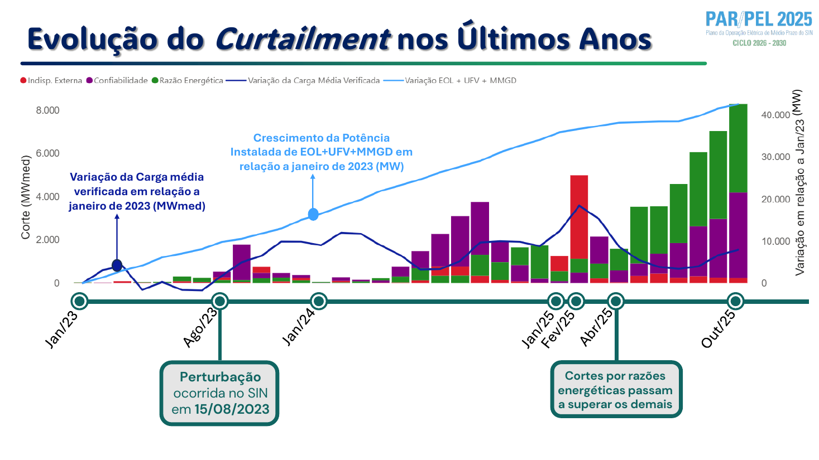
DESAFIO 1 | CURTAILMENT
Um problema de sobreoferta diurna, estrutural e crescente
≈ 20%
4.021 MWmed
R$ 6,5 bi
da geração potencial eólica e solar cortada em 2025
montante médio cortado no ano (Volt Robotics sobre dados do ONS)
perdas estimadas no ano (Caderno de Desafios)
GW
excedente de geração
restrição por razão energética (ENE)
0h
6h
12h
18h
24h
carga
geração renovável disponível
excedente → corte
▪ O ONS não impõe o corte por escolha: coordena a redução de geração para preservar o equilíbrio instantâneo carga–geração e evitar risco de colapso.
▪ Desde abril de 2025 a razão energética supera as demais — o corte deixou de ser predominantemente gargalo de transmissão.
▪ Curtailment e constrained-off são equivalentes na regulação brasileira (AIR nº 2022-002/SRG–ANEEL).
Figura 1 — Evolução do curtailment (jan/23–out/25) por classificação, contra o crescimento da capacidade EOL+UFV+MMGD (+~40 GW) e a variação da carga média (<10 GW). Fonte: ONS, PAR/PEL 2025 — Sumário Executivo.
REL
Indisponibilidade externa
CNF
Confiabilidade e segurança
ENE
Razão energética
Restrição elétrica fora das instalações da usina. Ressarcível.
Limites de exportação NE e N/NE. Ressarcível em período definido por lei.
Geração disponível supera a demanda. Não é ressarcida — e é a que cresce.
O.R.A.C.U.L.O. | Equipe Linkfy | Hackathon IA COPPE/UFRJ 2026
2 / 12

Slide 3
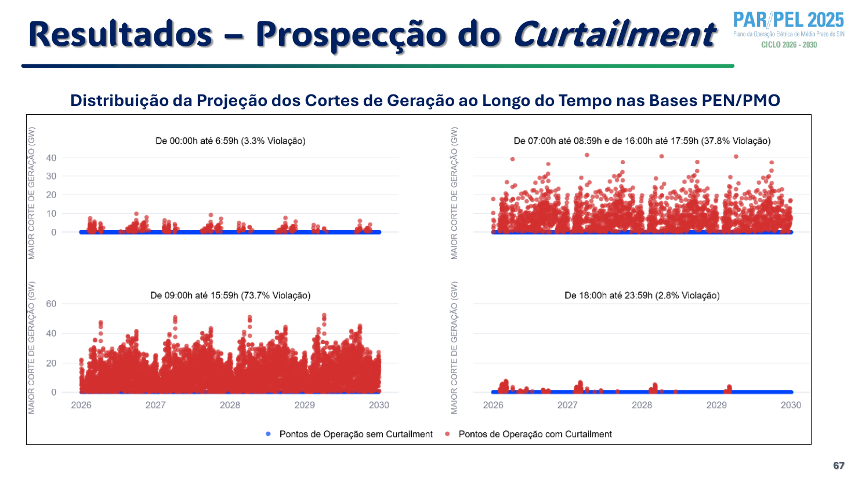
DESAFIO 1 | CURTAILMENT
A projeção do ONS concentra o corte na janela solar
% DO TEMPO COM CORTE DE GERAÇÃO (PROJEÇÃO 2026–2029)
base PEN/PMO + MMGD 4MD
74,9%
37,6%
2,9%
2,4%
00:00–06:59
07:00–08:59
16:00–17:59
09:00–15:59
platô solar
18:00–23:59
máx. 10 GW
máx. 42 GW
máx. 52 GW
máx. 8 GW
APROVEITAMENTO DA CARGA FLAT SOBRE UM CORTE CONCENTRADO
Figura 2 — Distribuição da projeção dos cortes ao longo do tempo (2026–2029); cada ponto é uma das 8.760 horas de cada ano futuro. Os percentuais do gráfico referem-se à base PEN/PMO; o painel ao lado acrescenta a MMGD pela metodologia 4MD. Fonte: ONS, PAR/PEL 2025.
4 GW de carga eletrointensiva (perfil flat)
▪ O corte médio projetado vai de ~2.900 MWmed (2026) a ~3.600 MWmed (2029): a fotovoltaica sobe de ~24% para ~28% da geração potencial cortada; a eólica se estabiliza em ~11%.
▪ 4 GW de novas cargas eletrointensivas em 2029 (3 GW NE + 1 GW SE) reduzem o corte para ~2.900 MWmed — a redução exige medidas integradas e, antes delas, saber onde e quando haverá excedente.
Só a área escura abate corte: eficiência teórica < 20% do montante de carga alocado.
Base PEN/PMO + MMGD 4MD. Metodologia do ONS: extrapolação determinística sobre 8.760 pontos horários verificados (out/2024–set/2025), gerando ~35 mil pontos futuros. Em cenário base CUST + 4MD, o corte máximo supera 60 GW e o tempo com corte na janela diurna passa de 80%.
O.R.A.C.U.L.O. | Equipe Linkfy | Hackathon IA COPPE/UFRJ 2026
3 / 12

Slide 4
DESAFIO 1 | RESPOSTA À PERGUNTA ORIENTADORA
Antecipar e classificar o risco de corte por razão
PERGUNTA ORIENTADORA DO CADERNO DE DESAFIOS
“Como a inteligência artificial e a análise de dados podem ajudar a compreender, antecipar ou enfrentar o curtailment, ampliando o aproveitamento da geração renovável sem comprometer a segurança do sistema elétrico?”
ENE · razão energética
Resposta operativa
Entradas
Motor preditivo
Preditor: balanço carga–geração projetado contra o mínimo técnico das fontes controláveis.
Gestão de excedentes na distribuição, deslocamento de carga, resposta da demanda, armazenamento.
Constrained-off (bases tm e detail)
Carga verificada e MMGD estimada
Capacidade instalada corrigida (Pilares 1–2)
Meteorologia: ERA5 · ECMWF/GFS/WRF · INMET
Temporal Fusion Transformer com quantis
Perda assimétrica por patamar horário
Baselines: persistência, sazonal-naïve, GBM
Espacialização por mancha de MMGD
CNF · confiabilidade
Resposta operativa
Preditor: limites de exportação Nordeste e Norte/Nordeste e condições de segurança da Rede Básica.
Redespacho, coordenação de intercâmbio e manobras programadas.
Cadência declarada pelo ONS e adotada pela solução: atualização a cada 30 minutos · horizontes de 30 min, 3 h e D+1 · granularidade espacial por mancha de MMGD, não por subsistema
▪ O risco sai como classificação probabilística por razão, não como número único: ENE e CNF têm causas e respostas operativas distintas, e o Caderno afirma que compreender a diferença é parte do desafio.
▪ Promessa honesta: não elimina o corte. Reduz a margem de conservadorismo operativo e antecipa a alocação de flexibilidade, ampliando o aproveitamento renovável sem comprometer a segurança.
O.R.A.C.U.L.O. | Equipe Linkfy | Hackathon IA COPPE/UFRJ 2026
4 / 12

Slide 5
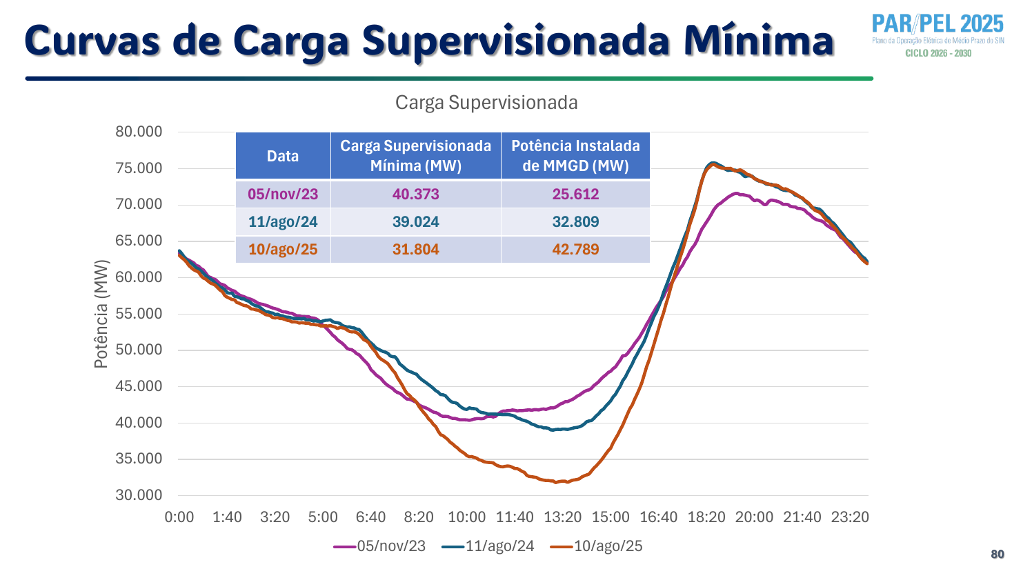
DESAFIO 2 | DEMANDA ENERGÉTICA, CLIMA E OPERAÇÃO
O problema não é quanta energia, é a forma da curva
CURVA DO PATO — ESQUEMA EM CENÁRIO PROSPECTIVO 2029
GW
amplitude
~59 GW
barriga
pescoço
vale de carga supervisionada
rampa vespertina
0h
4h
8h
12h
16h
20h
23h
Figura 3 — Carga supervisionada mínima verificada: 40.373 MW (05/nov/23, 25,6 GW de MMGD), 39.024 MW (11/ago/24, 32,8 GW) e 31.804 MW (10/ago/25, 42,8 GW). Fonte: ONS, PAR/PEL 2025.
carga global
MMGD + Tipo III (não supervisionada)
carga supervisionada
▪ O ONS prevê a carga global e dela abate a geração que não supervisiona (MMGD e Tipo III), chegando à carga supervisionada — a que efetivamente opera. Quanto maior a MMGD, mais profunda a barriga e mais severo o pescoço.
▪ Na operação atual o ONS já relata rampas de 35 GW para 80–90 GW em 5 a 6 horas, com acionamento de térmicas mais caras e impacto direto em CMO/PLD. A carga máxima do SIN é projetada em ~129 GW em 2030, +17% sobre a máxima não coincidente verificada em 2025.
Demanda não é consumo
Demanda é a potência solicitada num intervalo; consumo é a energia total num período. Dois dias com o mesmo consumo podem exigir condições operativas completamente distintas — por isso o alvo da previsão é a forma da curva, hora a hora, e sobretudo os seus extremos.
VETORES QUE MOVEM A CURVA
MMGD
Data centers e cargas de IA
Eletrificação da mobilidade
Clima extremo
Baterias e resposta da demanda
O.R.A.C.U.L.O. | Equipe Linkfy | Hackathon IA COPPE/UFRJ 2026
5 / 12

Slide 6
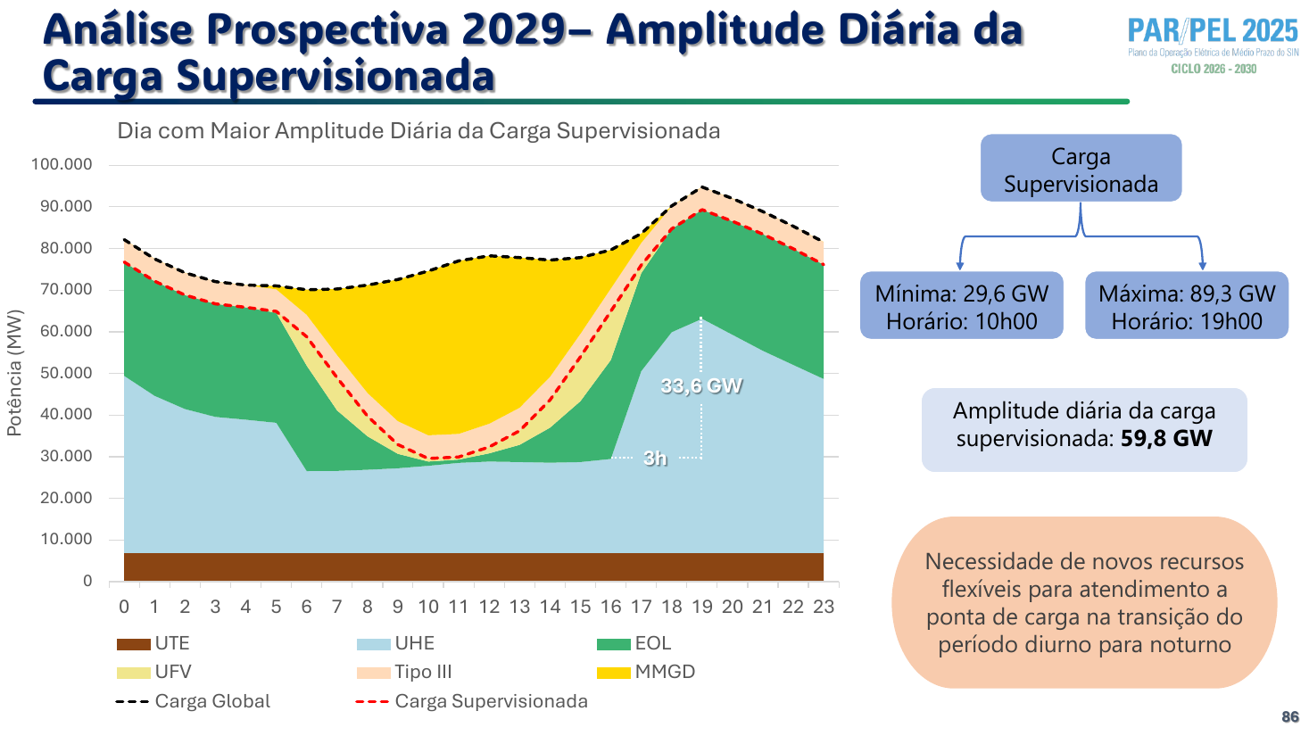
DESAFIO 2 | RESPOSTA À PERGUNTA ORIENTADORA
Carga supervisionada com erro ponderado pelo custo operativo
PERGUNTA ORIENTADORA DO CADERNO DE DESAFIOS
“Como a inteligência artificial e a análise de dados podem ajudar a compreender os fatores que influenciam a demanda de energia elétrica e apoiar uma operação mais segura e eficiente do sistema elétrico?”
Carga global prevista
MMGD estimada
Carga supervisionada
−
=
CUSTO OPERATIVO DO ERRO, POR PATAMAR
▪ Perda assimétrica por patamar horário: subestimar a ponta noturna pode significar acionamento emergencial; superestimar a mínima diurna significa térmica cara ligada à toa. O ONS declarou não dispor ainda de função de erro específica para a curva de carga.
▪ Fatores tratados: calendário e efeito de feriado/fim de semana — os mínimos históricos ocorreram em domingos e no Dia dos Pais; temperatura, ponto de orvalho e desconforto térmico com efeitos não lineares e defasados; irradiância e nebulosidade por mancha.
▪ ERA5 é reanálise: serve a treino, backtest e reconstrução histórica. Em operação as covariáveis futuras vêm de ECMWF, GFS, WRF e INMET, com declaração do viés de perfect-prog.
custo
◀ subestimação
superestimação ▶
ponta noturna
mínima diurna
MAPE (simétrico)
Figura 5 — Prospectiva 2029: mínima de 29,6 GW às 10h e máxima de 89,3 GW às 19h; ~33,6 GW de rampa em 3 h. Fonte: ONS, PAR/PEL 2025.
O.R.A.C.U.L.O. | Equipe Linkfy | Hackathon IA COPPE/UFRJ 2026
6 / 12

Slide 7
ARQUITETURA COMUM | CAUSA RAIZ
A lacuna é institucional: 63,5 GW na distribuição, fora da visibilidade do TSO
63,5 GW
217
46% → 64%
MMGD + usinas Tipo III conectadas à distribuição — cerca de 25% da capacidade instalada de geração do SIN
transformações de fronteira passíveis de operar em fluxo reverso, em 18 estados (eram 203)
participação máxima da GD no atendimento à demanda global: 46% em 2025, com projeção de 64% em 2029
TRANSMISSÃO — SUPERVISIONADA PELO ONS (TSO)
DISTRIBUIÇÃO — SEM DSO CONSTITUÍDO
fluxo reverso D → T
T–D
Rede Básica
telemetria, previsão e despacho centralizado: o operador vê e comanda
PREVCARGA e PREVCARGA PMO · quatro subsistemas e quatro centros regionais · atualização a cada 30 min · três áreas de meteorologia
MMGD e Tipo III: sem telemetria, sem controlabilidade, sem interface TSO–DSO
▪ O ONS é o TSO do SIN; o DSO não está constituído no Brasil e, portanto, não existe interface de comunicação TSO–DSO. Faltam controlabilidade e regulamentação — lacuna que o próprio ONS reconheceu ao abrir o Projeto Interface ONS/DSO, em 2024.
▪ Nas SEs Nova Mutum e Brasnorte já há risco de sobrecarga em condição normal, e a medida normatizada é o corte manual da GD solicitado por telefone e procedimento, não por interface.
▪ A prospecção para 2029 indica domingos com excedente de até 4.909 MW entre 10h e 12h, com todas as fontes centralizadas no mínimo técnico; projetam-se de 7 a 12 dias por ano com possibilidade de perda de controlabilidade já em 2026.
▪ Decisão de engenharia: um único modelo espacializado de MMGD alimenta as duas saídas. Cada desafio mantém a sua resposta; a eficiência vem de resolver a causa raiz compartilhada uma única vez.
O.R.A.C.U.L.O. | Equipe Linkfy | Hackathon IA COPPE/UFRJ 2026
7 / 12

Slide 8
ENCAIXE INSTITUCIONAL E DIFERENCIAL TÉCNICO
Uma camada técnica para duas frentes que o ONS já declarou
AS CINCO FRENTES DO ONS DIANTE DOS IMPACTOS DA GD
ENDEREÇADA
ENDEREÇADA
ADJACENTE
FORA DO ESCOPO
FORA DO ESCOPO
Parametrização, validação e calibração
de modelos de carga e MMGD
Projeto Interface
ONS/DSO
Plano de Gestão de Excedentes
na Rede de Distribuição
Revisão de classificação de
modalidades de operação
Atualização do Módulo 3
do PRODIST
Encaixe direto: validação contra dados verificados, calibração espacial e predição probabilística com granularidade de mancha — insumo para a parametrização do Composite Load Model (CLM).
Segundo encaixe: propomos o conteúdo informacional da interface — qual grandeza, com que granularidade, com que antecedência e em que formato TSO e DSO precisam trocar. Uma interface precisa de um payload.
TRÊS CAMADAS DE EVIDÊNCIA
LÓGICA DE DESEMPATE DO CADASTRO DE MMGD
Camada 1 · Realidade física
mensal / trimestral
Consta na ANEEL
Não consta
Satélite + YOLOv8-seg — o painel existe no telhado?
MMGD confirmada
Não homologada
Camada 2 · Topologia
Detectado
no satélite
Ausente na BDGD → lag de sistema: defasagem administrativa. Entra no fator de correção.
Presente e gerando sem registro → exceção escalada, fora do fator de correção.
BDGD (ANEEL) — a que transformador está conectado?
anual
Cadastro sem evidência
Sem evidência
Camada 3 · Cadastro
diária
Não
detectado
Imagem defasada ou obra não concluída → revisar captura.
Nada a corrigir no cadastro.
Empreendimentos de GD (ANEEL) — foi homologado, e quando?
O valor não está em nenhuma camada isolada, e sim no cruzamento: sem o desempate diário, o modelo trataria defasagem administrativa e instalação irregular como a mesma coisa, corrigindo a MMGD estimada sobre base errada. Prova de execução: a equipe já entregou a parametrização e o mapeamento espacial da MMGD sob a perspectiva das distribuidoras em trabalho anterior.
O.R.A.C.U.L.O. | Equipe Linkfy | Hackathon IA COPPE/UFRJ 2026
8 / 12

Slide 9
ARQUITETURA DA SOLUÇÃO
Cinco pilares, das fontes abertas às duas saídas operativas
FONTES
SAÍDAS
Portal de Dados Abertos do ONS · MCP oficial
Saída 1 · Carga supervisionada
P10 / P50 / P90 · 30 min, 3 h e D+1 · atualização a cada 30 min
BDGD (ANEEL) · Open Buildings · IBGE · OSM
Pilar 0
Ingestão e contratos de dados
Pilar 1
Engenharia de dados espaciais
Pilar 2
Auditoria por visão computacional
Pilar 3
Motor preditivo temporal
Pilar 4
Decisão e interface TSO–DSO
Imagens de satélite
Saída 2 · Risco de curtailment
Classificação probabilística por razão (ENE / CNF), por área de concessão e por fronteira
ERA5 · ECMWF / GFS / WRF · INMET
Pilar 1 · Dados espaciais
Pilar 2 · Visão computacional
Pilar 3 · Motor preditivo
Pilar 4 · Decisão e interface
BDGD (ANEEL) sanitizada: subestações, alimentadores, transformadores, UCs e GD cadastrada.
Agregação por mancha de carga e de MMGD (fecho convexo e alternativas côncavas).
Ganho: manchas sub-municipais, onde as grades de 25 km e 10 km do ONS não alcançam.
YOLOv8-seg com fine-tuning local e degradação artificial de imagem.
Auditoria em três camadas e lógica de desempate (slide 8).
Entrega o fator de correção da capacidade instalada cadastrada.
Temporal Fusion Transformer com quantis, contra baselines obrigatórios.
Perda assimétrica por patamar horário.
Entradas: constrained-off (tm e detail), carga verificada, MMGD estimada, térmicas por motivo de despacho, meteorologia.
Mapa híbrido, painel de despacho preditivo e painel de excedentes por transformação de fronteira.
Explicabilidade no padrão glass box do próprio ONS.
É o payload que a interface TSO–DSO ainda não tem.
Pilar 0 — ingestão pelo Portal de Dados Abertos (85 conjuntos, com dicionários oficiais) e pelo MCP oficial do ONS, com a proposta de publicar os modelos do O.R.A.C.U.L.O. como tools no próprio MCP
O.R.A.C.U.L.O. | Equipe Linkfy | Hackathon IA COPPE/UFRJ 2026
9 / 12

Slide 10
PRODUTO
O painel do operador: previsão, excedente e alerta rastreável
O.R.A.C.U.L.O. · Painel de Despacho Preditivo
subsistema NE · D+1 · atualizado há 12 min
Mapa híbrido
Rede macro — usinas, limites de intercâmbio e alertas — sobre as manchas de densidade de MMGD e de carga por área de concessão.
MAPA HÍBRIDO · DENSIDADE DE MMGD POR ÁREA DE CONCESSÃO
CARGA SUPERVISIONADA PREVISTA · P10 / P50 / P90
janela de risco
Despacho preditivo
SE de fronteira
Carga supervisionada esperada com banda P10/P50/P90, rampa projetada e margem até o mínimo técnico das fontes controláveis.
0h
6h
12h
18h
23h
Excedentes · TSO–DSO
MMGD
rede básica
alerta
rampa projetada 18h–19h: +33,6 GW em 3 h · margem até o mínimo técnico: 4,9 GW
Previsão de excedente e de fluxo reverso por área de concessão e por transformação de fronteira, com antecedência para acionamento coordenado.
⚠ ALERTA — RISCO DE CURTAILMENT
PAINEL DE EXCEDENTES · POR TRANSFORMAÇÃO DE FRONTEIRA
Probabilidade de 85% de necessidade de curtailment de 50 MW no Parque Eólico X, amanhã às 14h.
SE Nova Mutum 230/69 kV
10h–12h
+184 MW
SE Brasnorte 230/138 kV
10h–13h
+96 MW
Motivo: 65% Condição de Vento Extremo (ERA5 / previsão numérica) · 35% Histórico de Restrição de Confiabilidade da Linha Y (CNF)
Área de concessão MT
09h–14h
+657 MW
Explicabilidade
Peso das variáveis por alerta, dataset de origem e consulta aplicada — o padrão glass box que o próprio ONS adota.
Fonte: dataset constrained_off_eolica_tm · janela D+1 · atualizado há 12 min
Explicabilidade glass box: peso das variáveis, dataset de origem e consulta aplicada em cada alerta.
Mockup do painel operativo, com estética de sala de controle. Valores ilustram o formato de saída e não correspondem a um evento verificado.
O.R.A.C.U.L.O. | Equipe Linkfy | Hackathon IA COPPE/UFRJ 2026
10 / 12

Slide 11
DADOS, VALIDAÇÃO E LIMITAÇÕES
Como provaremos que funciona — e o que não prometemos
BACKTEST TEMPORAL — CORTE CRONOLÓGICO, NUNCA ALEATÓRIO
Fontes e limitações de cada base
TREINO
TESTE
ONS · constrained-off (tm) — eólica 7.951.920 e fotovoltaica 2.854.800 registros, passo de 30 min, 24 variáveis, com razão e origem. Nulos frequentes na caracterização; id_ons não é único entre fontes.
ONS · detail — eólica 63.429.221 (1.060 IDs) e fotovoltaica 19.061.960 (560 IDs), com vento e irradiância verificados. Volume exige Parquet e processamento colunar.
ONS · demais conjuntos — carga verificada, MMGD estimada, térmicas por motivo de despacho. Subsistemas não coincidem com áreas operativas.
BDGD (ANEEL) — topologia, transformadores, UCs e GD cadastrada. Periodicidade anual, lacunas e heterogeneidade entre distribuidoras.
ERA5 · previsões numéricas · INMET — reanálise para treino; ECMWF, GFS, WRF e INMET como covariáveis futuras, fora do escopo do MVP.
tempo →
O MODELO TEM DE SUPERAR CADA BASELINE, POR HORIZONTE
Sazonal-naïve
Gradient boosting
TFT + perda assimétrica
Persistência
MÉTRICAS POR PATAMAR E POR HORIZONTE
Mínima diurna
Rampa vespertina
Ponta noturna
▪ MAPE e MAE
▪ pinball loss (quantis)
▪ erro de rampa (MW/h)
▪ erro no pico e no instante do vale
Limitações declaradas
O rótulo de curtailment reflete a decisão operativa observada, não o potencial físico: modela-se a decisão, não um contrafactual.
Não há modelo elétrico da rede: não se promete fluxo de potência, análise de estabilidade ou controle de tensão. A saída é insumo para quem realiza esses estudos.
A previsão não elimina o corte. O valor está na antecipação e na alocação de flexibilidade, em linha com a conclusão do próprio ONS de que a solução exige medidas integradas.
Posicionamento: camada complementar de granularidade espacial na fronteira T–D, não substituto do PREVCARGA ou do PREVCARGA PMO.
Declarar limitação é critério de avaliação do Caderno de Desafios, não fraqueza da proposta.
Curtailment: ROC-AUC, precisão/recall por razão, erro no montante cortado (MWmed) e lead time útil do alerta.
Prova documental do Ideathon
Reconstituir das bases do ONS um episódio real de constrained-off — por exemplo um dos zeramentos totais de eólicas e fotovoltaicas por baixa demanda — e apresentar o diagnóstico que o O.R.A.C.U.L.O. teria produzido naquele dia, com as variáveis que teriam pesado.
O.R.A.C.U.L.O. | Equipe Linkfy | Hackathon IA COPPE/UFRJ 2026
11 / 12

Slide 12
EQUIPE
Linkfy
Competências reunidas em análise de sistemas elétricos de potência, engenharia de dados, visão computacional e modelagem preditiva.
Gabriel Gonçalves
[Nome do integrante]
[Nome do integrante]
[Nome do integrante]
[Nome do integrante]
gabriel.goncalves@ons.org.br
[e-mail]
[e-mail]
[e-mail]
[e-mail]
FONTES
REFERÊNCIAS ABERTAS
ONS — PAR/PEL 2025, Sumário Executivo e Revista (Ciclo 2026–2030); ONS — Portal de Dados Abertos e MCP oficial; ONS — FAQ e material institucional sobre curtailment; Caderno de Desafios e Dados do Hackathon IA COPPE/UFRJ 2026; transcrições do treinamento de dados e da reunião de divulgação do PAR/PEL 2025. Figuras 1, 2, 3 e 5 reproduzidas do Sumário Executivo do PAR/PEL 2025 (ONS), com atribuição; demais diagramas de elaboração própria.
ons.org.br/Paginas/energia-no-futuro/suprimento-eletrico/parpel2025/sumario-executivo
dados.ons.org.br
ons.org.br/Paginas/faq_curtailment.aspx
O.R.A.C.U.L.O. · Camada de observabilidade e inteligência preditiva da fronteira transmissão–distribuição · Hackathon IA COPPE/UFRJ 2026

